Slide 1
Abordagens de sistemas de recomendação

Slide 2
Objetivos de Aprendizagem
Identificar as quatro abordagens principais de sistemas de recomendação: baseada em conhecimento, baseada em conteúdo, colaborativa e híbrida
Explicar a intuição fundamental da recomendação colaborativa, que se baseia na premissa de que usuários semelhantes tendem a gostar de itens semelhantes
Diferenciar as abordagens com base na natureza dos dados consumidos: características dos itens, histórico e relações de pares ou regras de domínio
Descrever as características da recomendação baseada em conhecimento
Compreender o conceito de recomendação híbrida como uma estratégia que combina múltiplas abordagens para gerar uma lista de recomendações final

Slide 3





Sistemas de Recomendação
Dados de
usuários
0.985
Sistema de recomendação
0.921
Ranking de itens
recomendados
para um usuário
0.852
Comportamento
Relações
Similaridade
Contexto
Dados de
itens
Fonte: Imagem elaborada pelo autor (2025)

Slide 4
Abordagens de recomendação
Sistemas de Recomendação
Baseada em filtragem colaborativa
Abordagem híbrida
Baseada em memória (dados)
Baseada em modelos (ML)
Qualquer combinação
Metadados
dos itens
Perfil do usuário
Baseada em conhecimento
regras explícitas ou restrições
Baseada em conteúdo

Slide 5
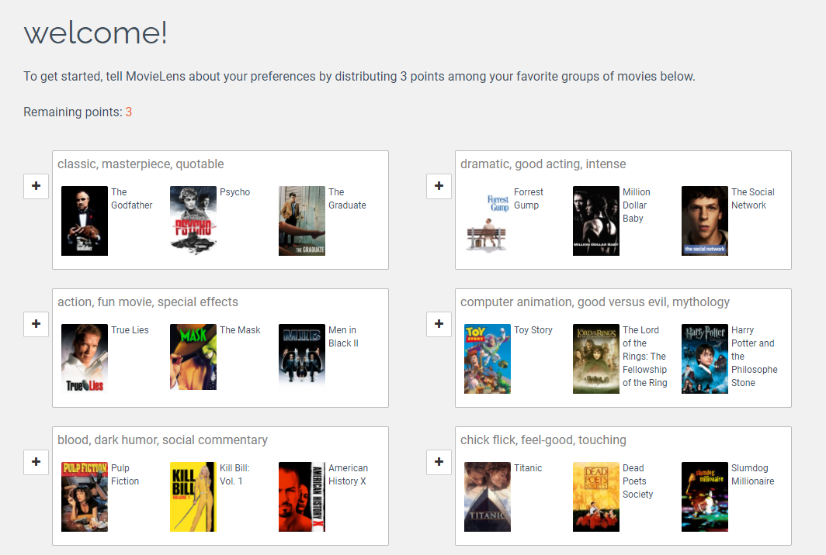


Abordagens de recomendação
Recomendação baseada em conhecimento
Recomendações definidas a partir de regras explícitas de negócio ou restrições do usuário
Preferências e
perfil do usuário
Item | Score
 | 0.985
 | 0.921
 | 0.852
... | ...
Sistema de recomendação
Título | Gênero | Atores | ...
Características dos itens
Lista de
Recomendação
Restrições de
Conhecimento
Fonte: Imagem elaborada pelo autor (2025)

Slide 6
Recomendação baseada em conhecimento
Baseia-se em regras explícitas, modelos de domínio ou restrições para recomendar itens adequados às necessidades do usuário
Características
  Não depende de histórico
  Usada com restrições do usuário
  Baseada em conhecimento especialista
  Aplicada em contextos com regras de negócio

Slide 7
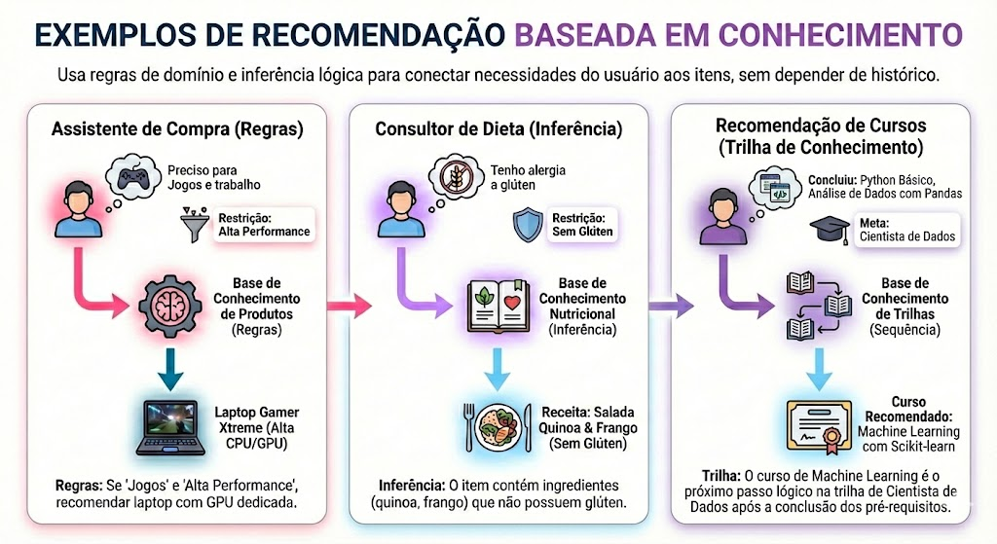
Fonte: Imagem gerada por IA (Google Gemini, 2025)

Slide 8
Recomendação baseada em conhecimento
Vantagens
Evita cold start
Alta precisão em domínios críticos
Desafios
Alto custo de modelagem
Pouca adaptabilidade automática

Slide 9
Recomendação baseada em conteúdo
Recomendações definidas a partir dos itens que o usuário já gostou, viu, comprou etc.
Preferências e
perfil do usuário
Item | Score
 | 0.985
 | 0.921
 | 0.852
... | ...
Sistema de recomendação
Título | Gênero | Atores | ...
Características dos itens
Lista de
Recomendação
“Mostre-me mais do que eu gostei”

Slide 10
Recomendação baseada em conteúdo
Recomenda itens semelhantes àqueles que o usuário gostou no passado, com base nas características dos itens
Como Funciona
  Representa itens como vetores de atributos
  Cria um perfil do usuário
  Mede similaridade (ex: cosseno)
  Recomenda itens mais similares

Slide 11
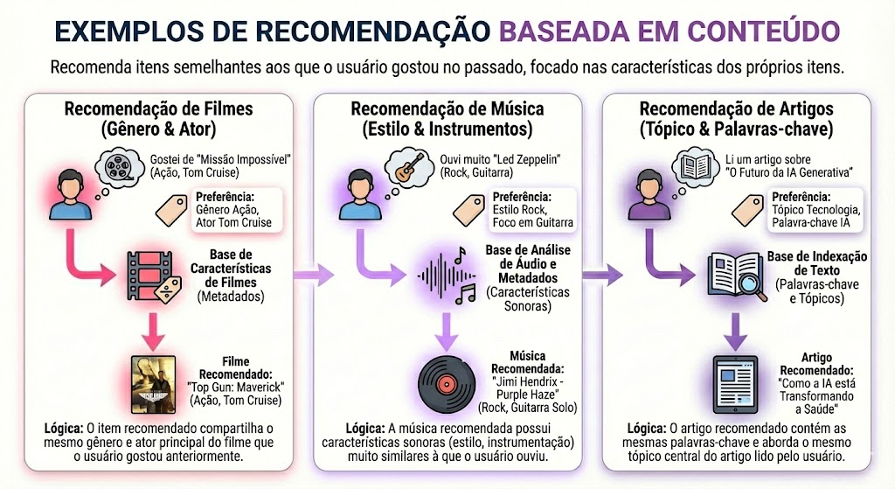
Fonte: Imagem gerada por IA (Google Gemini, 2025)

Slide 12
Recomendação baseada em conteúdo
Não depende de outros usuários
Transparente
Funciona bem com poucos usuários
Desafios
Pouca diversidade
Efeito “bolha de filtro”
Exige boa descrição dos itens
conteúdos cada vez mais semelhantes entre si
Vantagens

Slide 13

Recomendação colaborativa
Recomendações definidas de acordo com os pares ou relacionamentos do usuário
Preferências e
perfil do usuário
Item | Score
 | 0.985
 | 0.921
 | 0.852
... | ...
Comunidade
Sistema de recomendação
Lista de
Recomendação
“Mostre-me o que é mais popular entre os meus pares”

Slide 14
Recomendação colaborativa
Recomenda itens com base na experiência de usuários semelhantes
Ideia central
  “Usuários semelhantes tendem a gostar de coisas semelhantes”
Intuição
  Usuários A e B gostam de filmes X e Y
  Usuário A gostou do filme Z
  Sistema recomenda Z para B

Slide 15
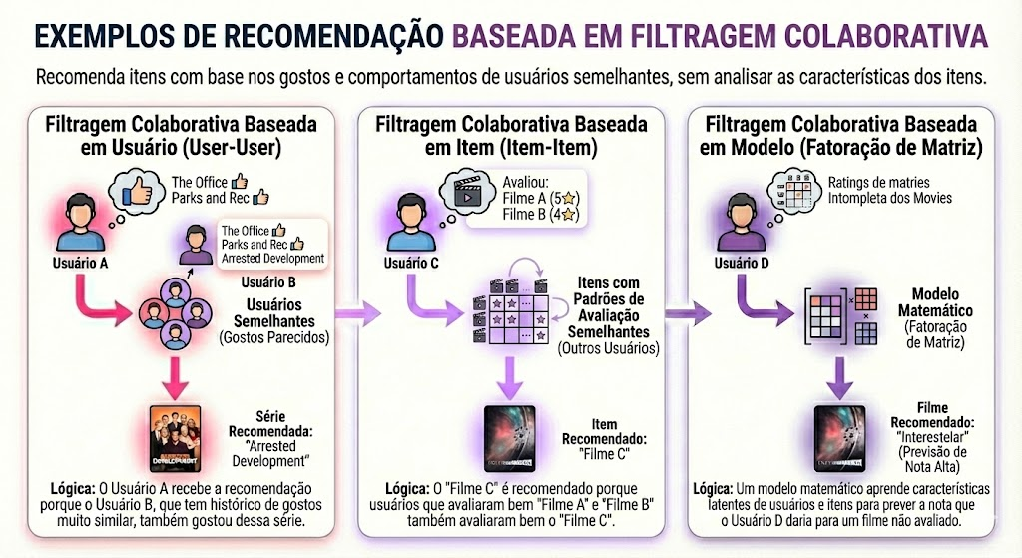
Fonte: Imagem gerada por IA (Google Gemini, 2025)

Slide 16
Recomendação colaborativa
Vantagens
Descobre padrões complexos
Alta diversidade
Independente da descrição dos itens
Desafios
Cold start (usuário/itens novos)
Escalabilidade
Esparsidade de dados

Slide 17
Recomendação híbrida
Recomendações definidas por uma combinações de abordagens
Preferências e
perfil do usuário
Item | Score
 | 0.985
 | 0.921
 | 0.852
... | ...
Comunidade
Sistema de recomendação
Título | Gênero | Atores | ...
Características dos itens
Lista de
Recomendação
Restrições de
Conhecimento
“Combine tudo e me surpreenda!”

Slide 18
Recomendação híbrida
Combina duas ou mais abordagens para aproveitar os pontos fortes de cada uma e reduzir limitações
Formas de Combinação
  Conteúdo + Colaborativa
  Conhecimento + Conteúdo
  Modelos em cascata (monolítica) ou ensemble

Slide 19
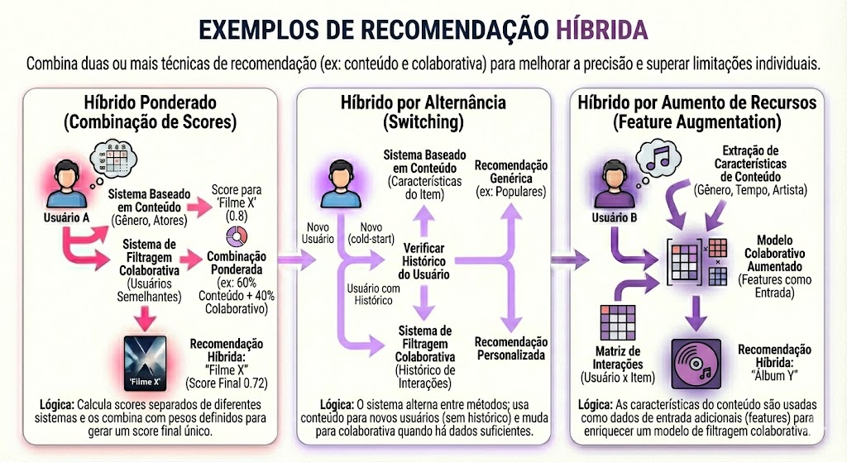
Fonte: Imagem gerada por IA (Google Gemini, 2025)

Slide 20
Recomendação híbrida
Exige boa descrição dos itens
Vantagens
Melhor precisão
Menos cold start
Maior robustez
Desafios
Maior complexidade
Custo computacional
Arquitetura mais sofisticada

